Slide 1
Teoria das Filas
Prof. Eduardo Campos

Slide 2
Filas, filas...
As filas são a “praga” do mundo atual!
Espera-se em fila no banco, na padaria, no ponto de ônibus, etc.
Em sistemas computacionais, há filas por toda parte: para acessar a CPU, o disco, a memória, a impressora, etc.
Os clientes podem ser: pessoas, processos, jobs, etc.

Slide 3
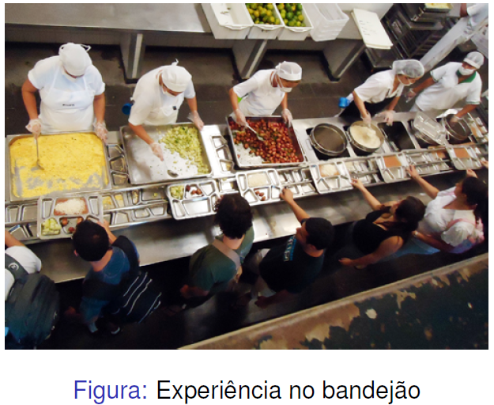
Quem nunca pegou fila na vida?

Slide 4
Por que as filas surgem?
As filas surgem porque a demanda de serviço é maior que a capacidade de atendimento do sistema.

Slide 5
O que é Teoria das Filas?
É um ramo da Probabilidade que estuda o fenômeno de formação de filas de solicitantes de serviços.
Permite estimar importantes medidas de desempenho de um sistema a partir de propriedades mensuráveis das filas.
Dessa forma, pode-se dimensionar um determinado sistema segundo a demanda dos seus clientes, evitando desperdícios/gargalos.

Slide 6
Motivação
O principal motivo de se estudar Teoria das Filas é otimizar o sistema, que se caracteriza por:
  Melhor utilização dos serviços disponíveis
  Menor tempo de espera
  Maior rapidez no atendimento
Problema: As filas apresentam comportamento estocástico (i.e., imprevisível, não-determinístico).

Slide 7
Aplicações da Teoria das Filas
Fluxo de Tráfego (Veículos, pessoas, etc.)
Escalonamento (Processos, pacientes, etc.)
Serviços de Atendimento (Bancos, restaurantes, etc.)

Slide 8
Estrutura: sistema de fila de espera
Fonte ou população: clientes que vão chegar ao sistema.
Fila: construída pelos clientes à espera de ser atendidos (Não inclui os clientes em atendimento)
Número de clientes no sistema (Em cada instante) = Estado do sistema
Serviço: pode ser formado por um ou mais postos de atendimento.
  Fila + Serviço = Sistema

Slide 9
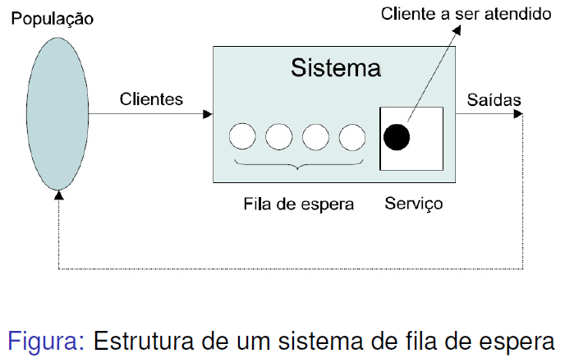
Estrutura: sistema de fila de espera

Slide 10
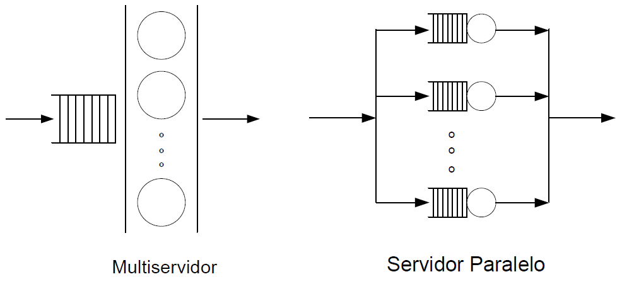
Simbologia

Slide 11
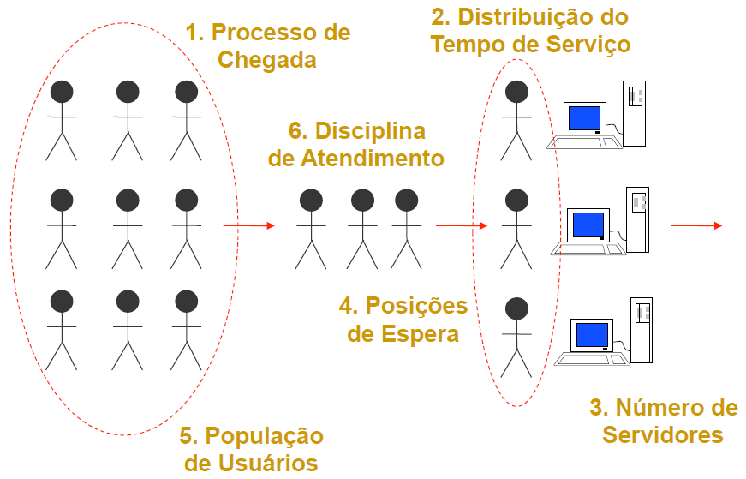
Componentes de uma fila

Slide 12
Fonte ou população
Dimensão da população:
  Infinita
  Finita
Dimensão da chegada:
  Clientes chegam um a um.
  Clientes chegam em grupo.
Controle das chegadas:
  Chegadas controláveis (ex: inscrições em dias fixos)
  Chegadas incontroláveis (ex: urgência em hospital)

Slide 13
Cliente
Distribuição das chegadas: O padrão das chegadas pode ser descrito pelo tempo entre duas chegadas consecutivas (tempo entre chegadas)
Taxa das chegadas (λ): Número médio de clientes que procuram o serviço por unidade de tempo.
Atitude dos clientes:
  Paciente: permanecem na fila até serem atendidos
  Impaciente: desistem de esperar ou simplesmente não entram na fila se a mesma for grande.

Slide 14
Fila
Número de filas:
  Fila simples: única fila mesmo que o servidor tenha vários postos de atendimento
  Fila múltipla: uma fila por posto de atendimento
Comprimento da fila:
  Infinito: A capacidade máxima da fila é muito grande
  Finito: A fila pode acolher poucos clientes

Slide 15
Fila
Disciplina de atendimento da fila: ordem na qual os clientes são atendidos
  FCFS (First-Come First-Served) ou FIFO
  LCFS (Last-Come First-Served) ou LIFO
  RR (Round Robin)
  Prioridades (fila única/múltiplas filas)
  Não-preemptivo / Preemptivo

Slide 16
Serviço
Estágios do Serviço:
  Sistema de único estágio (e.g., barbearia)
  Sistema de multi-estágio
Dimensão do Serviço:
  Simples
  Em grupo (Por exemplo, um elevador atende vários)
Distribuição do tempo de serviço:
  Constante
  Aleatório: Distribuição Exponencial, Poisson, Erlang, etc.

Slide 17
Serviço
- Taxa de serviço (μ): número médio de clientes que podem ser atendidos por cada servidor por unidade de tempo
1/μ é a duração média do serviço

Slide 18
Notação de Kendall
Para especificar um sistema de filas, é preciso conhecer as 6 características anteriores:
  A/S/m/K/N/Q
    A: distribuição dos tempos entre chegadas
    S: distribuição dos tempos de serviço
    m: número de servidores
    K: capacidade do sistema
    N: tamanho da população
    Q: disciplina de atendimento

Slide 19
Notação de Kendall
Exemplos:
  M/M/1
  M/M/m
  G/G/1
  M/G/4/50/2000/LCFS

Slide 20
Distribuições de Probabilidade
Determinista (D)
  Tempo entre as chegadas e o Tempo de serviço são constantes
  Não há variância estatística
  Pelo menos uma das distribuições (chegada ou serviço) precisa ser aleatória, caso contrário o sistema de filas terá baixa aplicabilidade no mundo real.

Slide 21
Distribuições de Probabilidade
Exponencial (M):
  Para chegadas: o intervalo entre uma chegada e a próxima é completamente independente do período anterior
  Para Tempos de serviço: o tempo de serviço atual é independente do tempo de serviço anterior
  Esses processos são ditos “sem memória”, pois seus intervalos não estão correlacionados no tempo.

Slide 22
Distribuições de Probabilidade
Uniforme (U): Os tempos de chegada estão limitados por algum valor finito (a ≤ x ≤ b).
Arbitrária ou Geral (G): Não é especificada uma distribuição de probabilidade para os tempos de chegada e serviço

Slide 23
Características das Filas
Processo de chegada: apresenta um comportamento estocástico.
É fundamental conhecer a distribuição de probabilidade dos tempos entre as chegadas:
  - Mais comum: Chegadas de Poisson (tempos entre as chegadas são exponencialmente distribuídos)
  - Outras distribuições: Erlang, hiperexponencial, etc.

Slide 24
Características das Filas
Distribuição dos Tempos de Serviço: os tempos de serviço dos clientes também são variáveis aleatórias independentes e identicamente distribuídas (IID).
Distribuições comuns: exponencial, Erlang, hiperexponencial, etc.

Slide 25
Características das Filas
Número de Servidores: número de posições de atendimento disponíveis no sistema.
- Servidores idênticos ou distintos?
- Fila única por servidor ou por grupo de servidores?

Slide 26
Características das Filas
Capacidade do Sistema: número máximo de clientes que podem permanecer no sistema, devido a restrições de espaço (buffers) ou de tempo de espera.
  Inclui clientes em serviço e esperando por serviço.
  Capacidade pode ser finita ou infinita (mais fácil de analisar)

Slide 27
Características das Filas
Tamanho da População (fonte): número potencial de clientes que podem chegar a um sistema.
  Tamanho finito/infinito
Disciplina de atendimento da fila: FCFS, LCFS, prioridades, etc.

Slide 28
Medidas de desempenho
Comprimento médio da fila
Número médio de clientes no sistema
Tempo médio de espera da fila
Tempo médio de espera no sistema
Tempo médio de ocupação (e desocupação) do serviço (porcentagem do tempo durante o qual o serviço está ocupado)

Slide 29
Tipos de Filas
Entre os tipos de filas mais conhecidos temos o M / M / 1, M / M / c, M / M / ∞, entre outros.

Slide 30
Tipo M / M / 1
Suponha que os clientes chegam a uma estação de um único servidor, de acordo com um processo de Poisson com taxa de λ.
Após a chegada, cada cliente se encaminha diretamente ao serviço se o servidor está livre, caso contrário, ele espera na fila.
Quando o servidor termina de atender o cliente, o cliente deixa o sistema e o próximo da fila é atendido

Slide 31
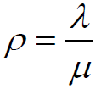
Tipo M / M / 1
Os tempos sucessivos de serviço de atendimento dos clientes são considerados variáveis aleatórias exponenciais com média 1/μ
Seja X(t) o número de clientes no sistema no tempo t, então {X(t), t >= 0}
Grau de Congestionamento (ρ):

Slide 32
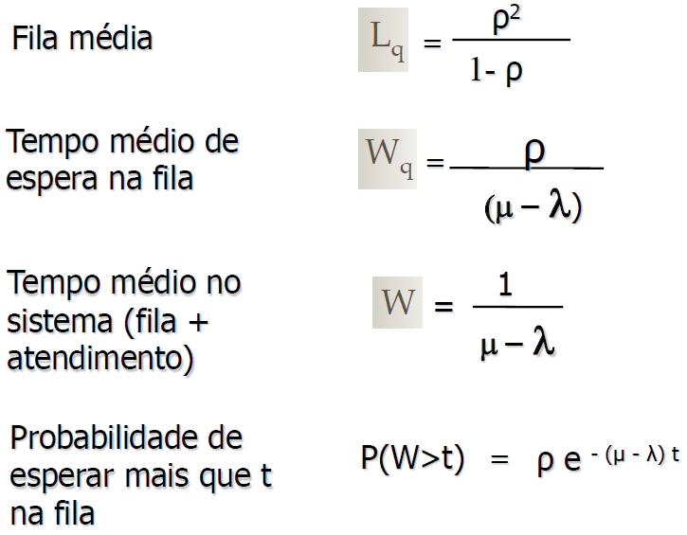
Modelo M/M/1

Slide 33
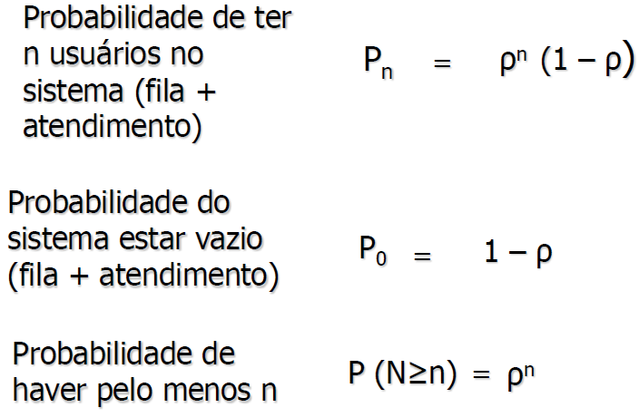
Modelo M/M/1

Slide 34
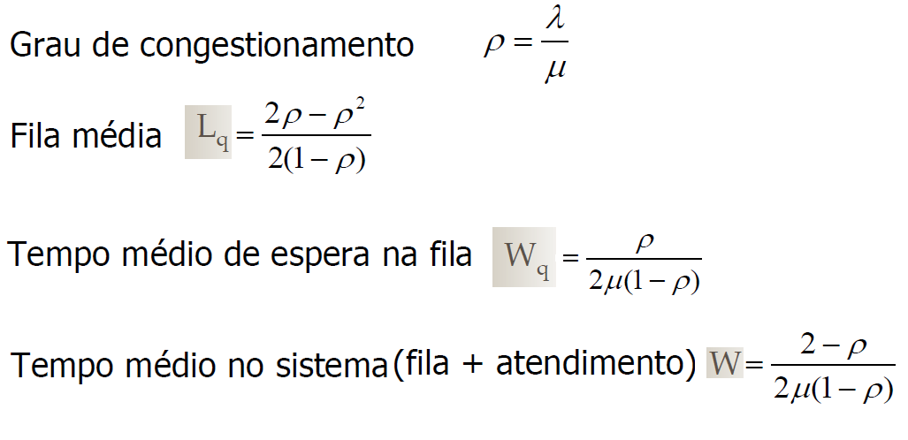
Modelo M/D/1

Slide 35
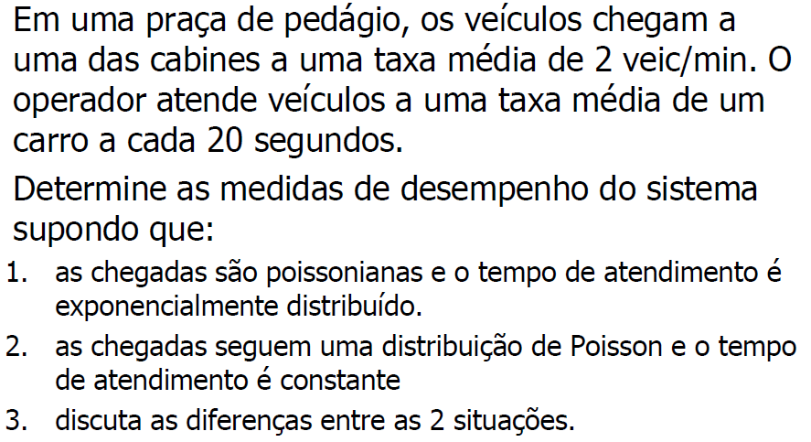
Exercício 1

Slide 36
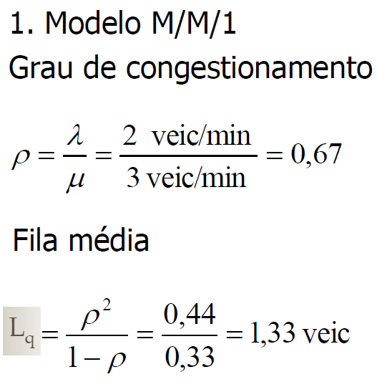
Solução Exercício 1: Caso M/M/1

Slide 37
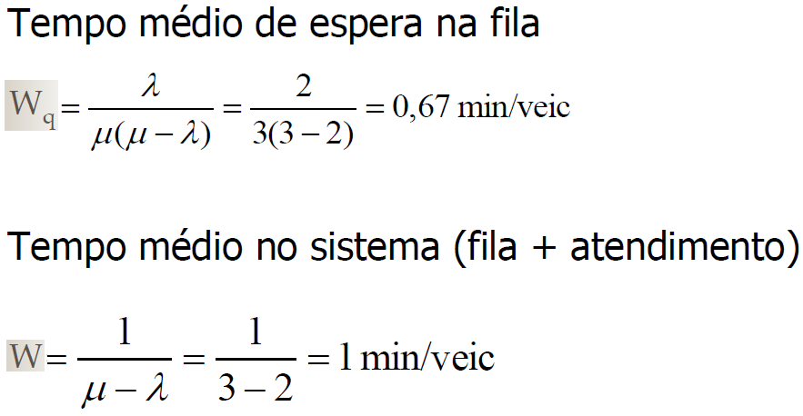
Solução Exercício 1- Caso M/M/1

Slide 38
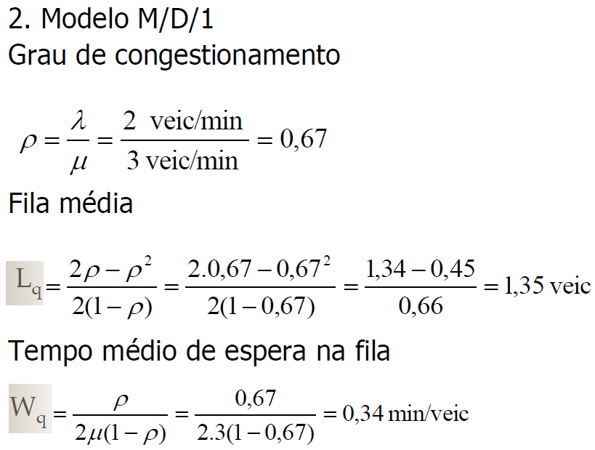
Solução Exercício 1: Caso M/D/1

Slide 39
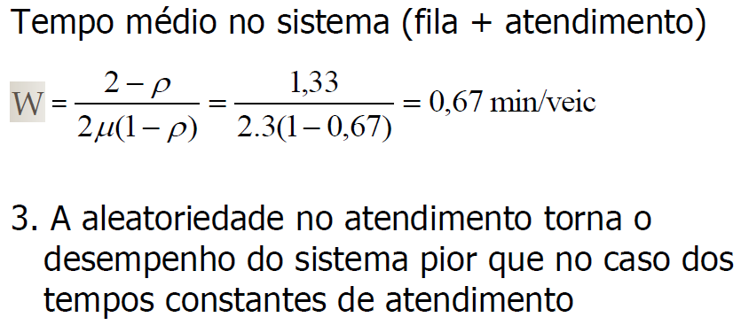
Solução Exercício 1: Caso M/D/1

Slide 40
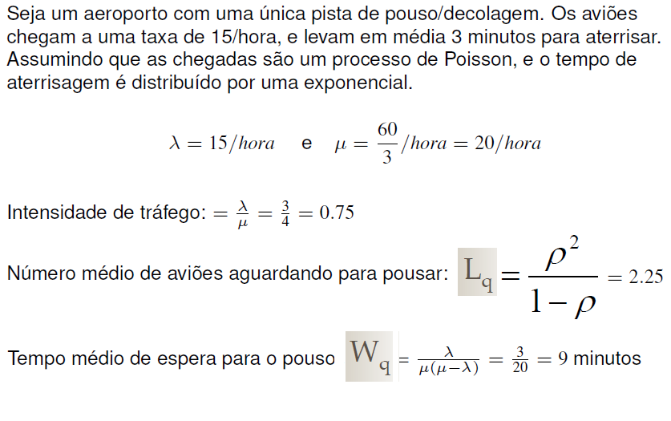
Exercício 2

Slide 41
Exercício 3
O lava-rápido Automata funciona com somente uma baia. Os carros chegam conforme uma distribuição de Poisson com uma média de 4 carros por hora e podem esperar no estacionamento oferecido se a baia estiver ocupada. O tempo para lavar e limpar um carro segue uma distribuição exponencial, com uma média de 10 minutos. Carros que não conseguem vaga no estacionamento, podem esperar na rua.

Slide 42
Cont... Exercício 3
O gerente do lava-rápido quer determinar:
1 – O grau de congestionamento do sistema.
2 – O número médio de carros aguardando para serem atendidos.
3 - O tempo médio de espera na fila para o atendimento.
4 - O tempo médio no sistema (fila+atendimento)
5 – O tamanho do estacionamento, de modo que um carro que chegar encontre uma vaga no mínimo 90% das vezes.

Slide 43
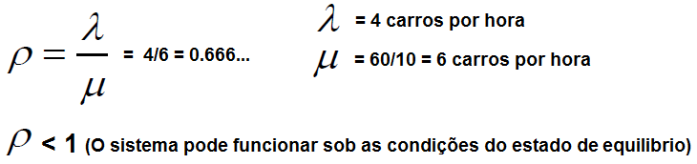
Resolução do Exercício 3
1 – Grau de Congestionamento

Slide 44
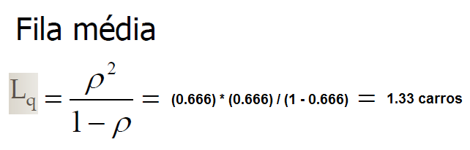
Resolução do Exercício 3
2 - O número médio de carros aguardando para serem atendidos.

Slide 45
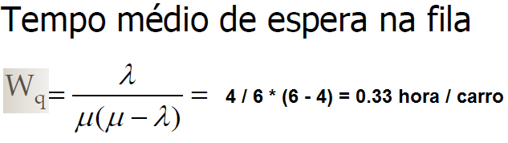
Cont... Exercício 3
3 - O tempo médio de espera na fila para o atendimento.

Slide 46
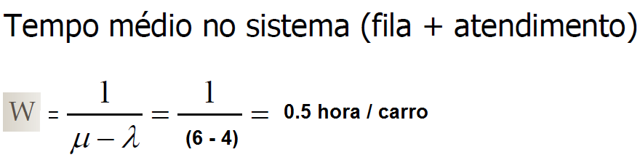
Cont... Exercício 3
4 - O tempo médio no sistema (fila+atendimento)

Slide 47
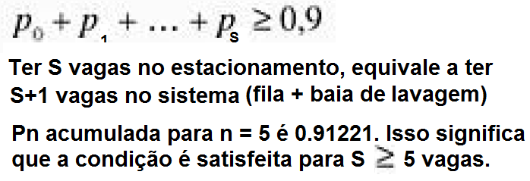
Cont... Exercício 3
5 – O tamanho do estacionamento, de modo que um carro que chegar encontre uma vaga no mínimo 90% das vezes.

Slide 48
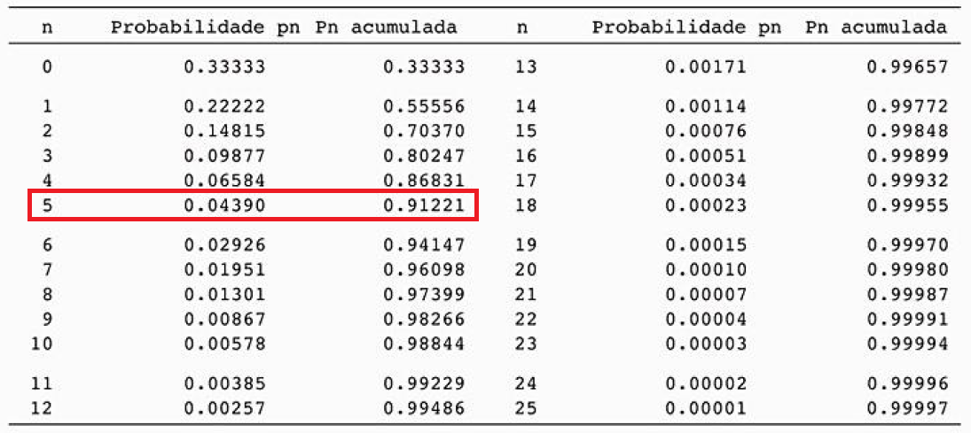
Distribuição:Probabilidade Acumulada

Slide 49
Análise de uma Fila Única

Slide 50
Fila única
O modelo de filas mais simples contém apenas uma fila
Pode ser usado para analisar recursos individuais em sistemas de computação
Muitas filas podem ser modeladas como processos de nascimento e morte

Slide 51
Processos de Nascimento e Morte
Um processo de nascimento e morte é útil para modelar sistemas nos quais os jobs chegam um de cada vez (e não em lotes)
O estado do sistema pode ser representado pelo número de jobs n no sistema
A chegada de um novo job (nascimento) leva o estado para n+1
A partida de um job (morte) leva o estado para n-1

Slide 52
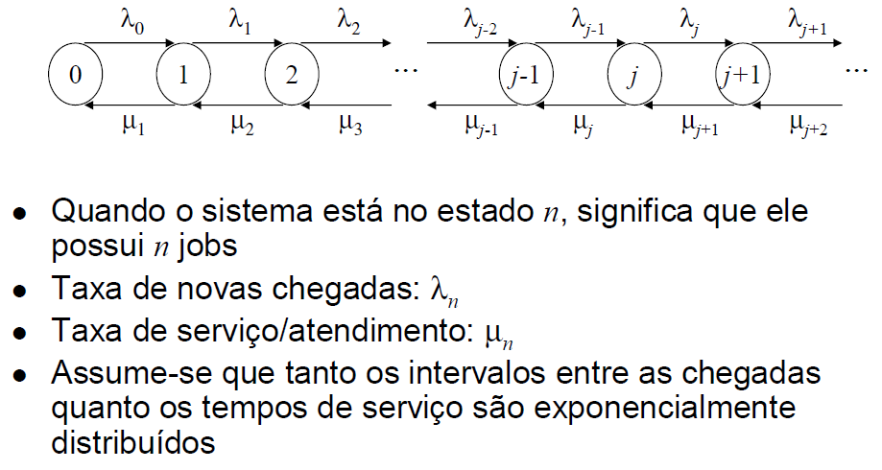
Diagrama de Transição de Estados

Slide 53
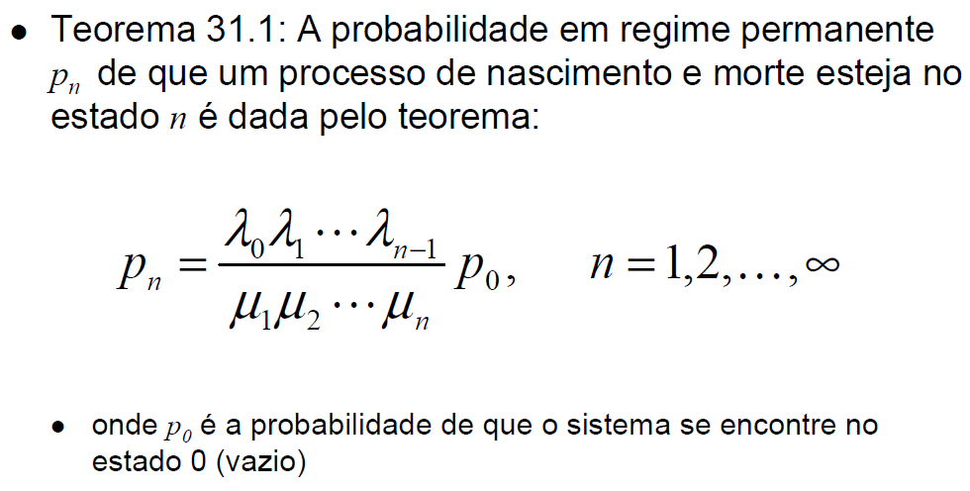
Probabilidade de Estados

Slide 54
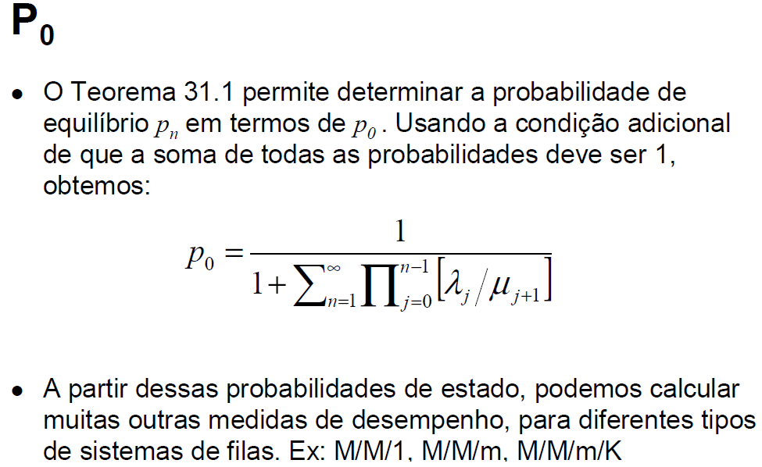

Slide 55
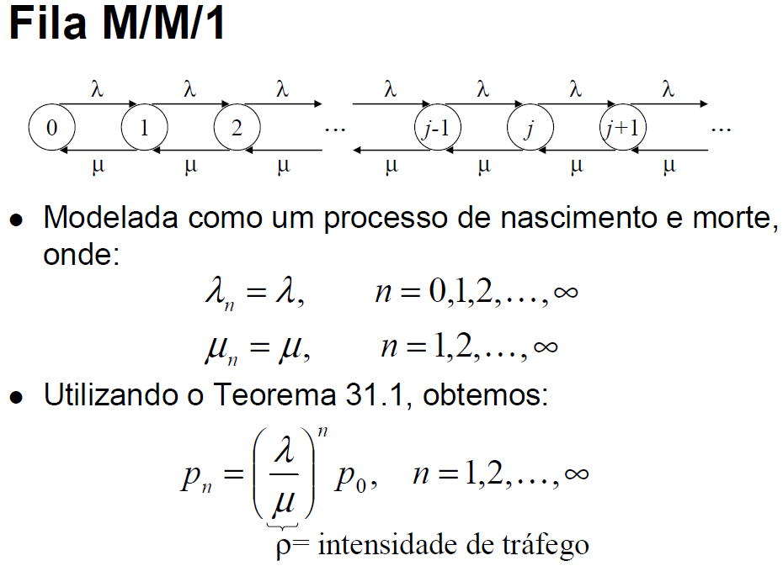

Slide 56
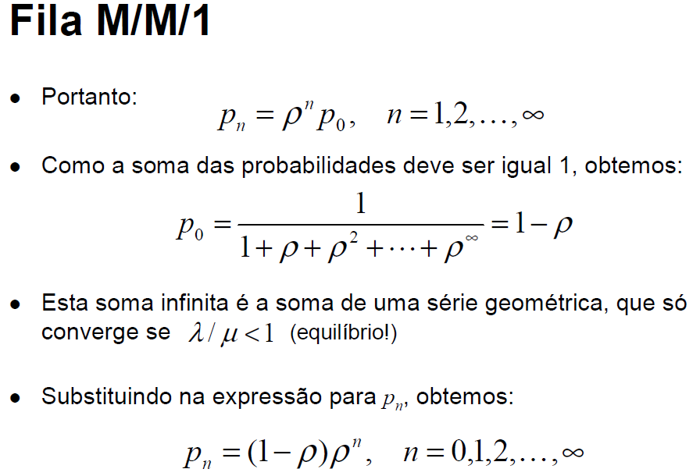

Slide 57
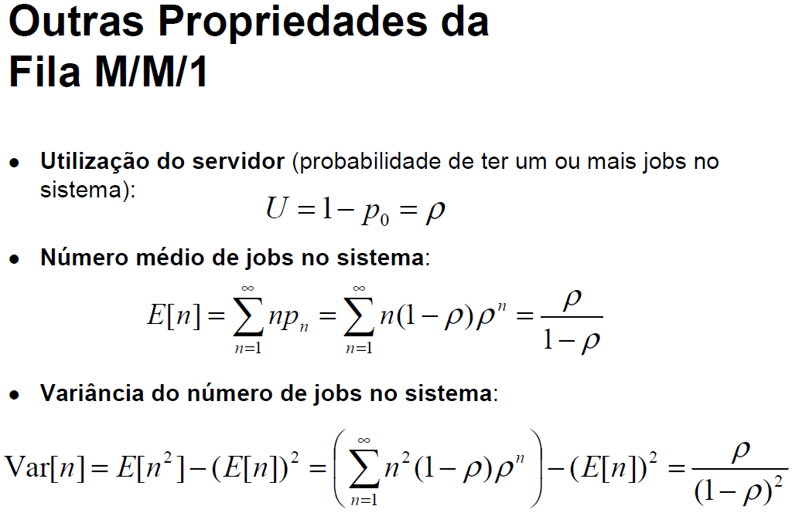

Slide 58
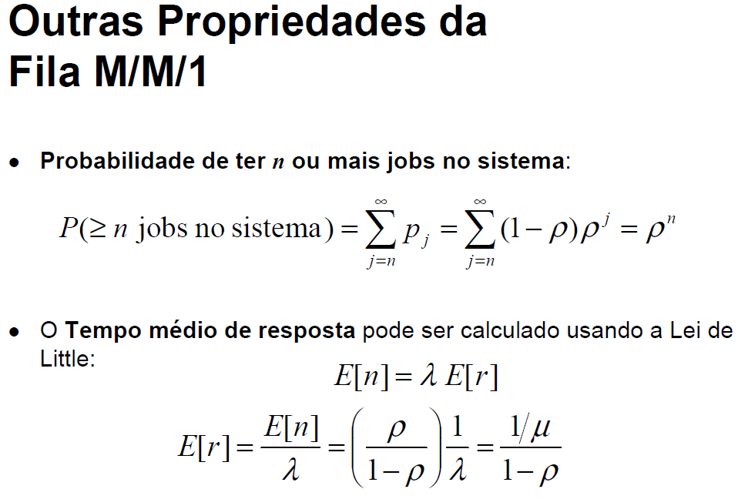

Slide 59
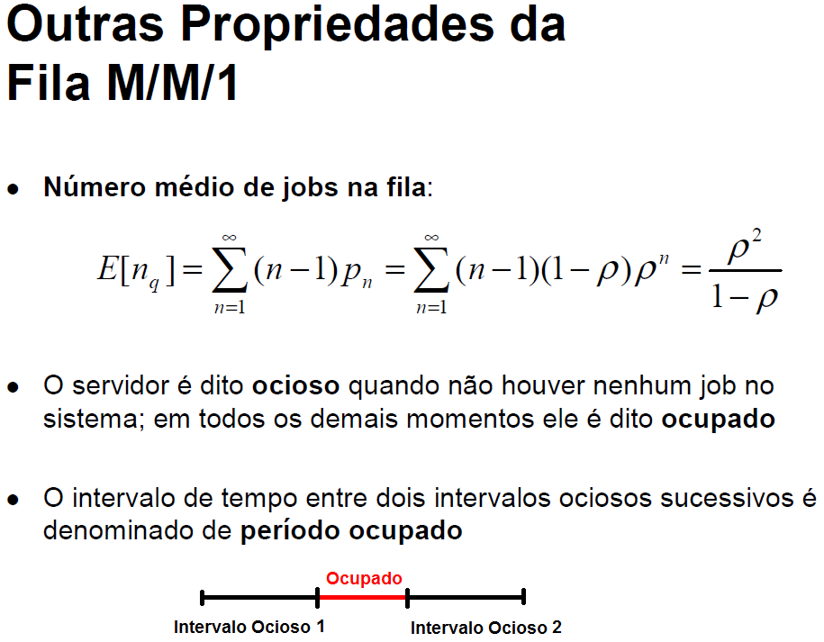

Slide 60
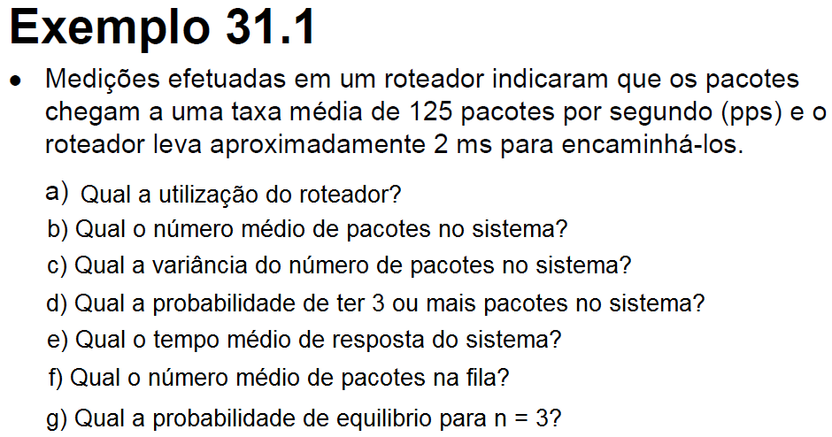

Slide 61
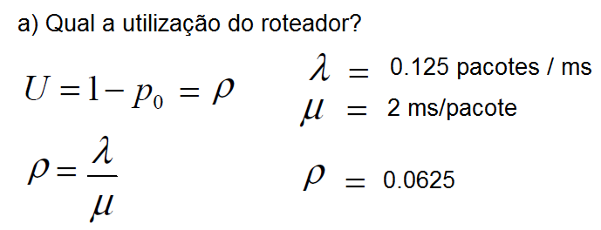
Solução do Exemplo 31.1

Slide 62
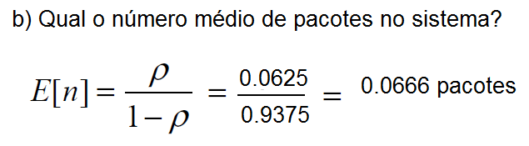
Solução do Exemplo 31.1

Slide 63
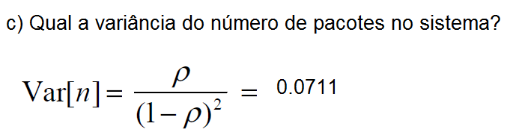
Solução do Exemplo 31.1

Slide 64
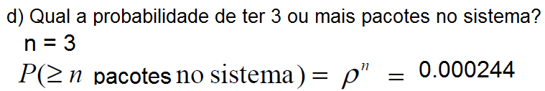
Solução do Exemplo 31.1

Slide 65
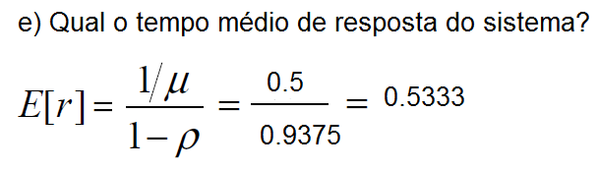
Solução do Exemplo 31.1

Slide 66
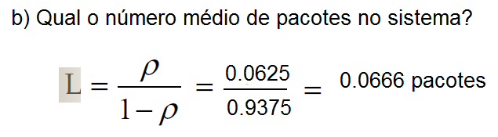
Solução do Exemplo 31.1

Slide 67
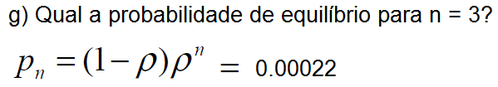
Solução do Exemplo 31.1

